Slide 1
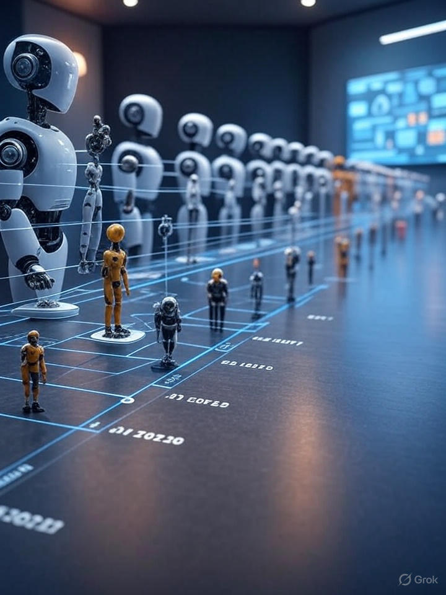



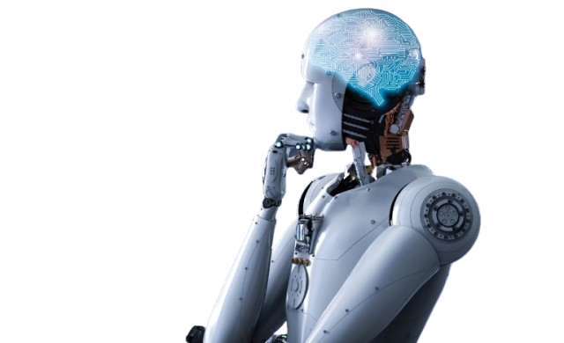


AI là gì?

Slide 2
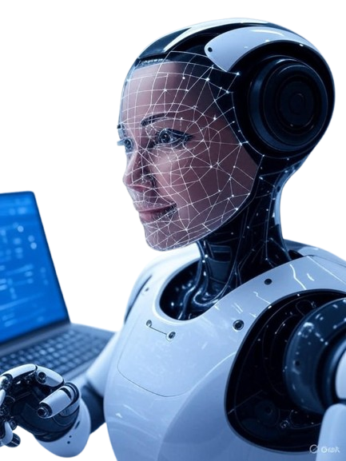
Trí tuệ nhân tạo - Artificial intelligence
Trí tuệ nhân tạo (AI) là lĩnh vực khoa học máy tính tập trung phát triển các hệ thống máy móc có khả năng thực hiện các nhiệm vụ đòi hỏi trí thông minh của con người, như học tập, suy luận, giải quyết vấn đề, nhận thức và ra quyết định.
AI nhằm mô phỏng hoặc tái tạo các khả năng trí tuệ, tối ưu hóa hành động để đạt mục tiêu cụ thể.

Slide 3
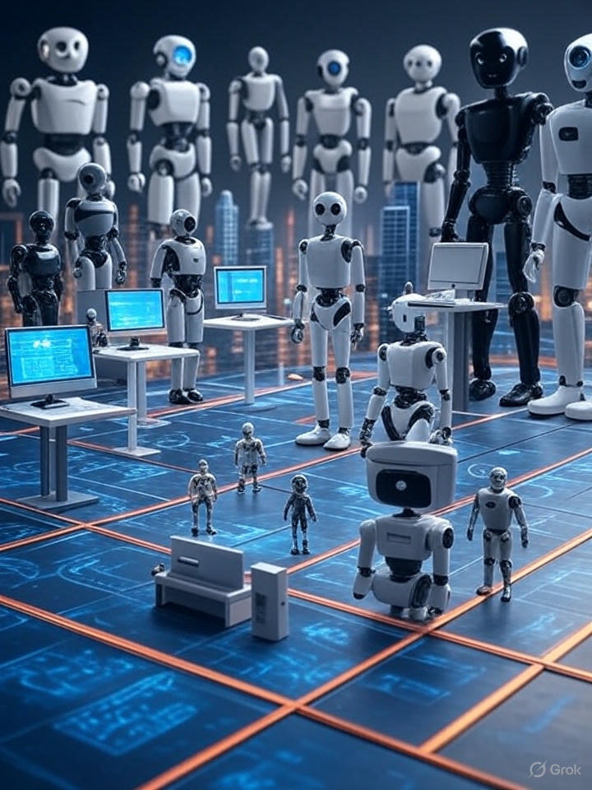
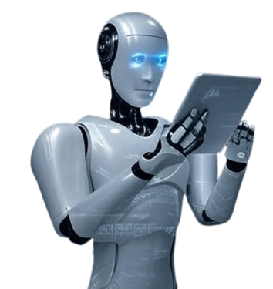
Học máy - machine learning
Định nghĩa
Tập trung vào việc phát triển các thuật toán và mô hình cho phép máy tính học hỏi và đưa ra quyết định hoặc dự đoán mà không cần được lập trình rõ ràng. Thay vì tuân theo các quy tắc cố định, hệ thống học máy sử dụng dữ liệu để "học" các mẫu, xu hướng hoặc mối quan hệ, từ đó cảAi thiện hiệu suất theo thời gian.
Phân loại
Học có giám sát (Supervised Learning): Mô hình được huấn luyện trên dữ liệu có nhãn (dữ liệu đầu vào kèm kết quả mong muốn), ví dụ: dự đoán giá nhà dựa trên diện tích và vị trí.
Học không giám sát (Unsupervised Learning): Mô hình xử lý dữ liệu không có nhãn để tìm ra các mẫu hoặc cấu trúc, ví dụ: phân nhóm khách hàng dựa trên hành vi mua sắm.
Học tăng cường (Reinforcement Learning): Mô hình học bằng cách thử và sai, nhận phần thưởng hoặc hình phạt dựa trên hành động, ví dụ: dạy robot di chuyển trong môi trường.

Slide 4
Lịch sử phát triển
Trí tuệ nhân tạo tạo sinh
Tăng tốc
Bùng nổ
Sự kiện Chip xử lý GPU ra đời
Thành lập tại hội thảo Bartmouth
2020
2017
2012
1956

Slide 5



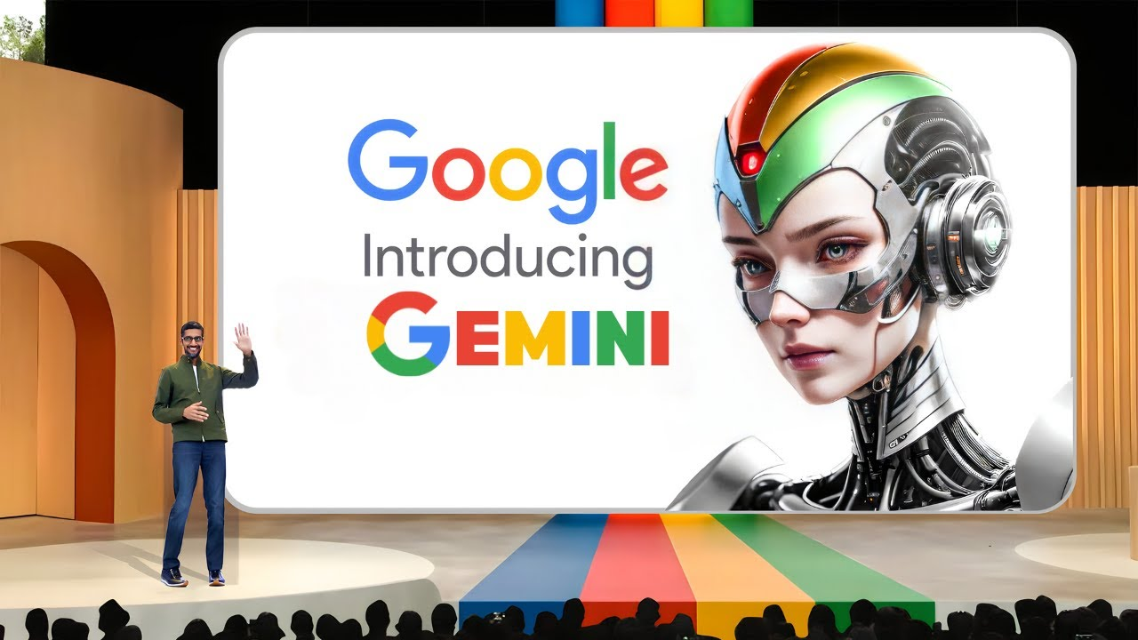
Ứng dụng nổi bật
Công cụ tìm kiếm (Google), hệ thống đề xuất (YouTube, Amazon, Netflix), trợ lý ảo (Siri, Alexa), xe tự lái (Waymo), nội dung tạo sinh (mô hình ngôn ngữ, nghệ thuật AI), và chơi trò chơi chiến lược (cờ vua, cờ vây)

Slide 6
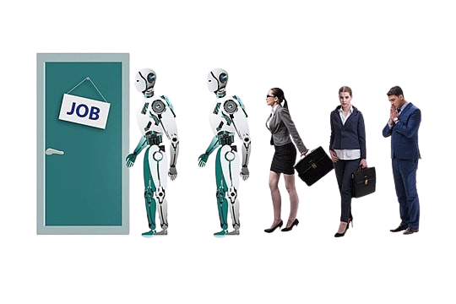
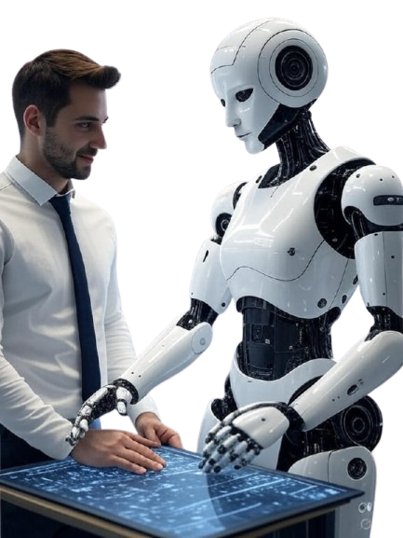
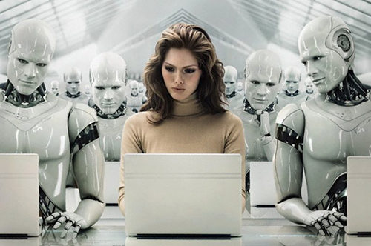
Nguy cơ với loài người
Tỷ lệ thất nghiệp tăng cao
Chúng ta sẽ bị lệ thuộc - Khi AI trở nên hoàn thiện và thông minh hơn, chúng ta sẽ cho phép mình nghe theo những quyết định của máy móc, vì đơn giản là các cỗ máy luôn đưa ra quyết định chính xác hơn con người
Trí tuệ nhân tạo có thể là dấu chấm hết cho nhân loại khi nó phát triển đến mức hoàn thiện nhất

Slide 7
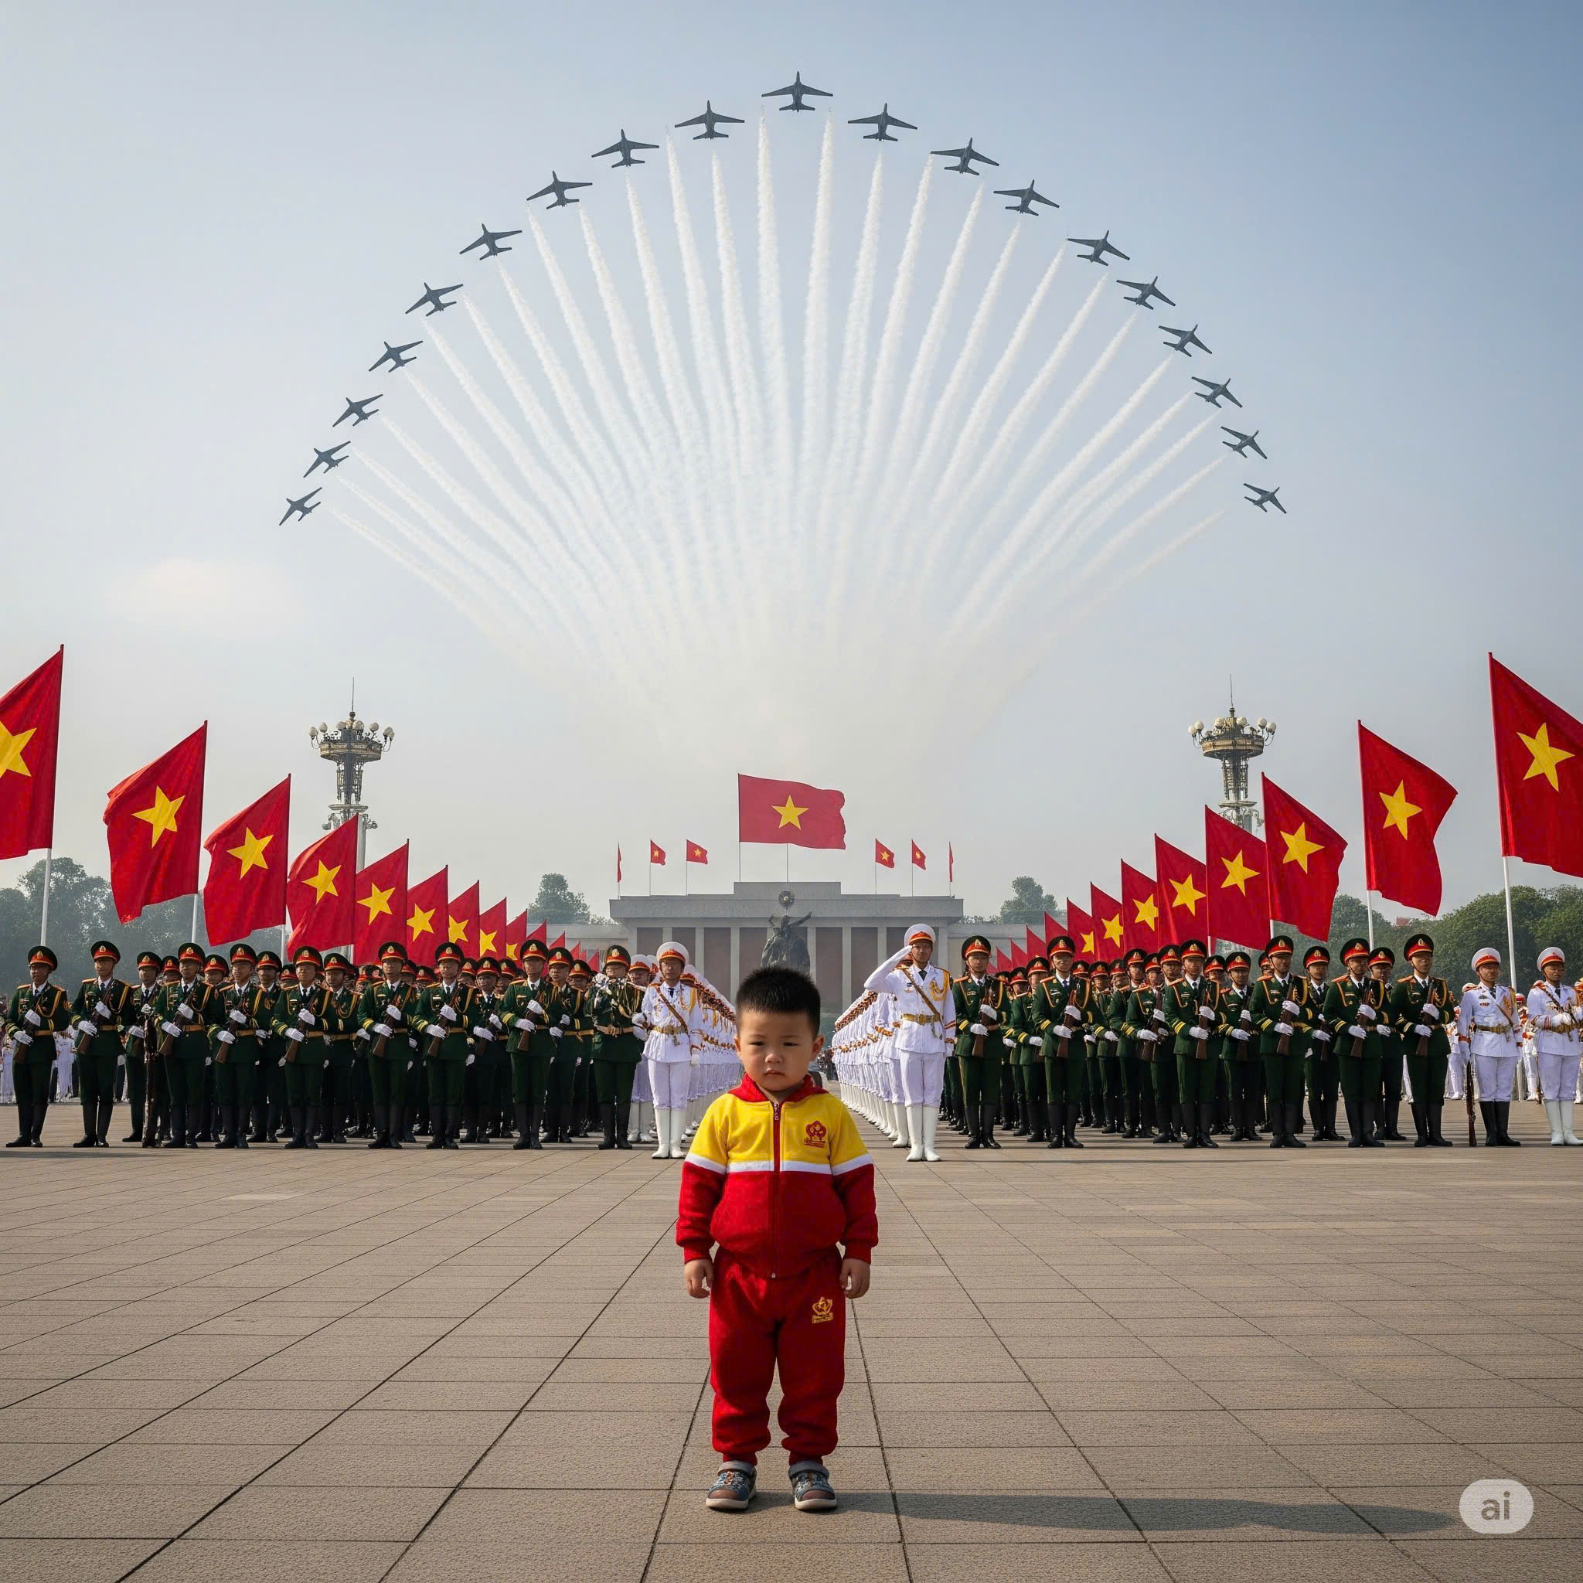
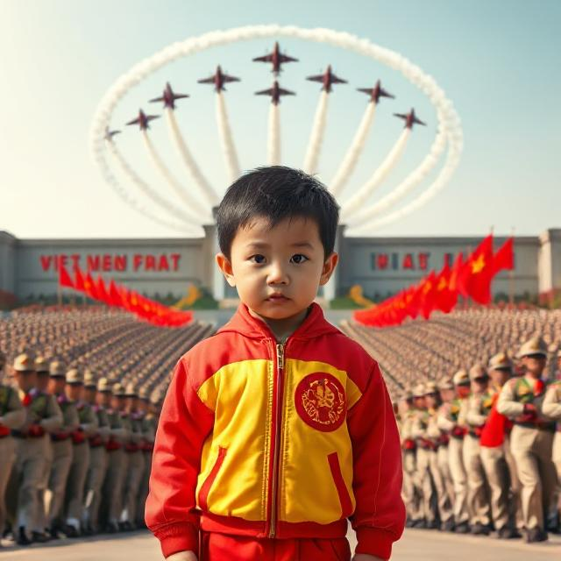
A young boy, positioned centrally in the image, stands in front of a large military parade. He is Asian, likely Vietnamese, and appears to be preschool age, with short dark hair. He is wearing a bright red and yellow jacket with a design and matching red pants. He has a serious expression and is standing straight and still. The boy is the focal point of the image against the backdrop of numerous soldiers in military uniform, marching in rows. The soldiers are wearing various shades of green, khaki, and white. Numerous Vietnamese flags are lined up. A large monument or building is visible in the middle ground. In the sky, several fighter jets are performing a fly-over, creating a large display of white smoke trails in the shape of a large arc. The composition is straightforward, with the boy centered, the parade in the middle ground, and the jets in the background. The colors are primarily red, white, yellow, and various shades of green, khaki, and gray from the uniforms. The lighting is bright and clear, indicative of a daytime scene. The atmosphere is solemn and celebratory, suggestive of a national event or ceremony. The ground is paved with uniform tiles and the perspective is from a slightly lower elevation than the boy.

Slide 8
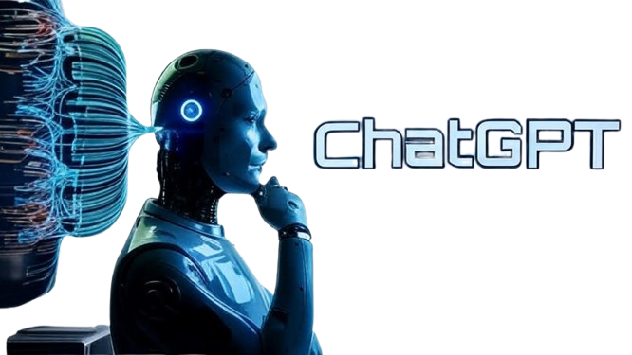
Top 10 tính năng AI dùng phổ biến nhất hiện nay
Trò chuyện và hỗ trợ khách hàng (Chatbots) - Các công cụ như ChatGPT và Google Gemini hỗ trợ giao tiếp tự nhiên, trả lời câu hỏi và hỗ trợ 24/7.
Tạo nội dung văn bản (Content Generation) - AI như Rytr và Jasper giúp tạo bài viết, email, và nội dung marketing nhanh chóng.
Tạo hình ảnh từ văn bản (Text-to-Image) - Midjourney, DALL-E, và Stable Diffusion cho phép tạo hình ảnh nghệ thuật hoặc thiết kế từ mô tả.
Chỉnh sửa và nhận diện hình ảnh (Image Processing) - Canva AI và Adobe Firefly hỗ trợ chỉnh sửa ảnh, thêm hiệu ứng, và nhận diện vật thể.
Nhận diện và dịch giọng nói (Speech Recognition & Translation) - Whisper của OpenAI hỗ trợ chuyển đổi giọng nói thành văn bản và dịch ngôn ngữ.
Kiểm tra ngữ pháp và chỉnh sửa văn bản (Grammar Checking) - Grammarly và QuillBot cải thiện chất lượng viết bằng cách phát hiện lỗi và gợi ý cải tiến.
Hỗ trợ lập trình (Code Assistance) - GitHub Copilot đề xuất mã nguồn và tối ưu hóa quá trình lập trình.
Phân tích dữ liệu và dự đoán (Data Analysis & Prediction) - IBM Watson và DeepSeek hỗ trợ doanh nghiệp phân tích xu hướng và đưa ra quyết định.
Tự động hóa quy trình (Process Automation) - Zapier và Microsoft Copilot tự động hóa các tác vụ lặp lại trong công việc.
Cá nhân hóa học tập (Personalized Learning) - AI trong giáo dục như ELSA Speak điều chỉnh nội dung học tập theo nhu cầu cá nhân.

